Slide 2
Elezioni Regionali 2015 Focus Veneto
Gianni Saonara
12 giugno 2015

Slide 3
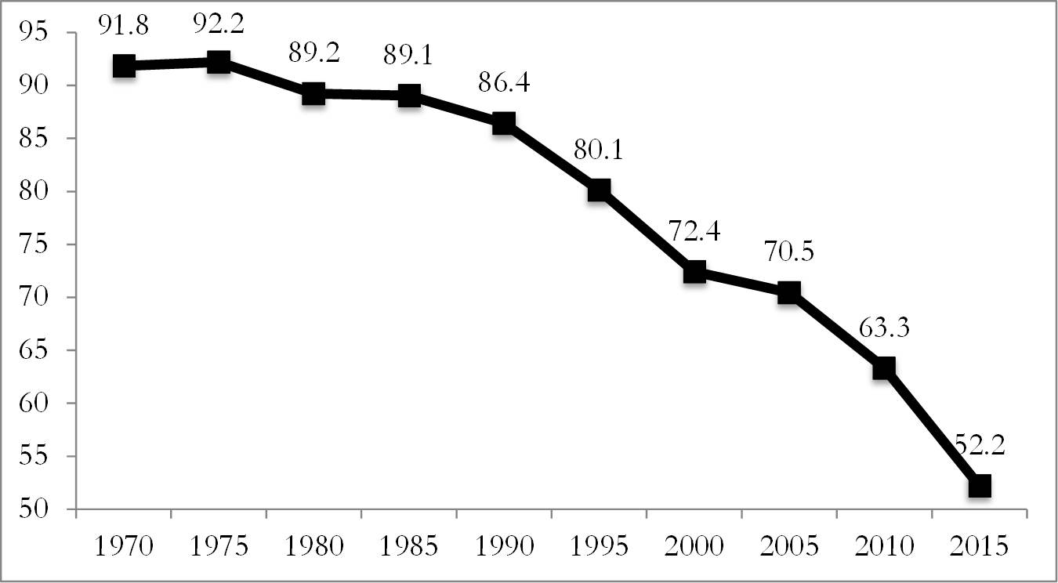
Partecipazione elettorale nelle 7 regioni CISE / CATALDI / giugno 2015

Slide 4
Partecipazione elettorale nelle 7 regioni CISE / CATALDI / giugno 2015

Slide 5
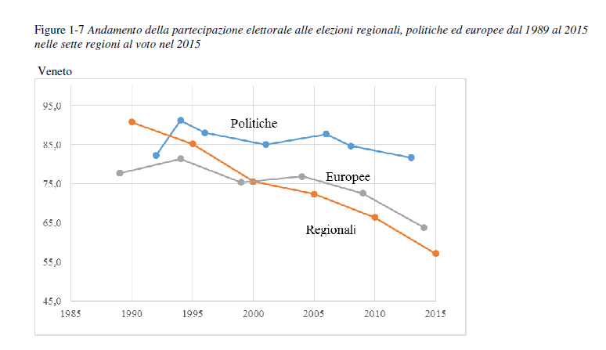
Specificità astensione in Veneto ( Istituto Cattaneo / giugno 2015)

Slide 6
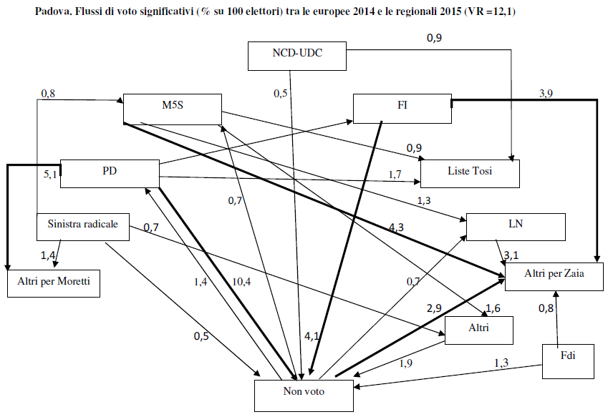
Specificità astensione città di Padova ( Istituto Cattaneo / giugno 2015)

Slide 7
Veneto 1990 / 2015 Comparazione dati / Tonioloricerche 64 - giugno 2015

Slide 8
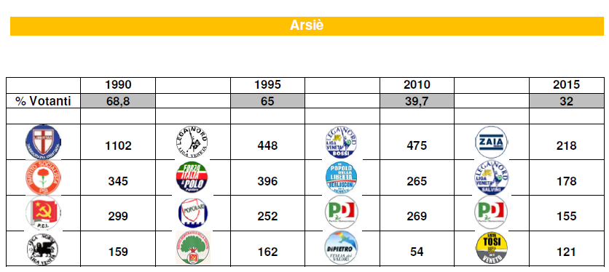
Focus comuni situati in diocesi di Padova / Arsiè

Slide 9
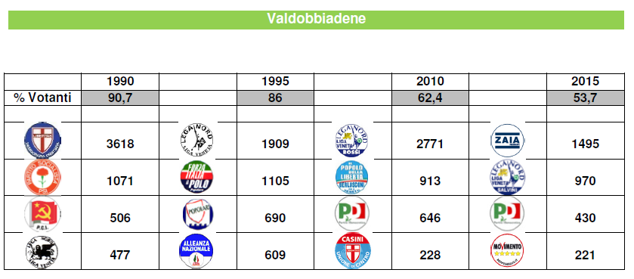
Focus comuni situati in diocesi di Padova / Valdobbiadene

Slide 10
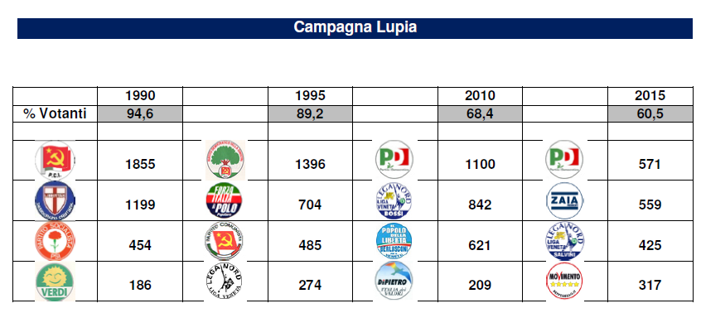
Focus comuni situati in diocesi di Padova / Campagna Lupia

Slide 11
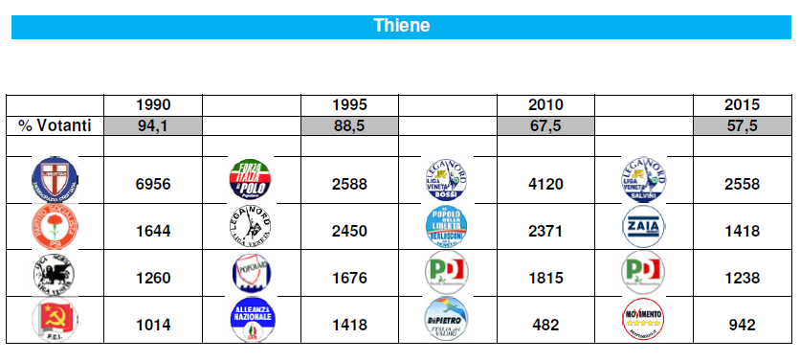
Focus comuni situati in diocesi di Padova / Thiene

Slide 12
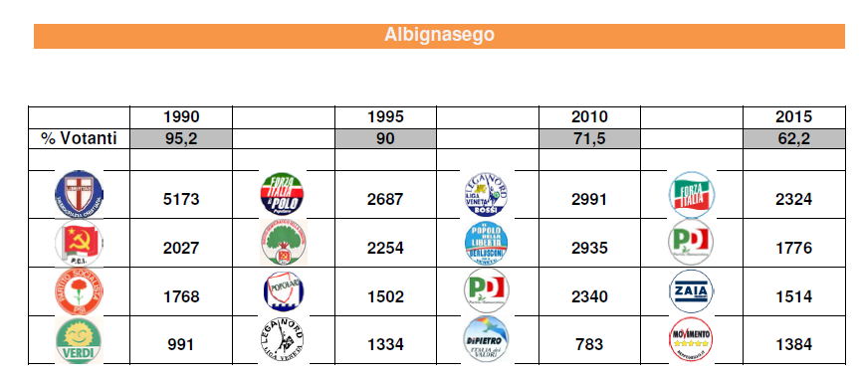
Focus comuni situati in diocesi di Padova / Albignasego

Slide 13
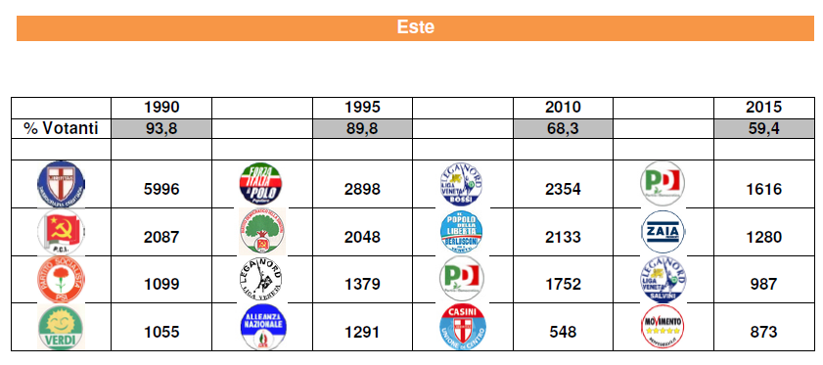
Focus comuni situati in diocesi di Padova / Este

Slide 14
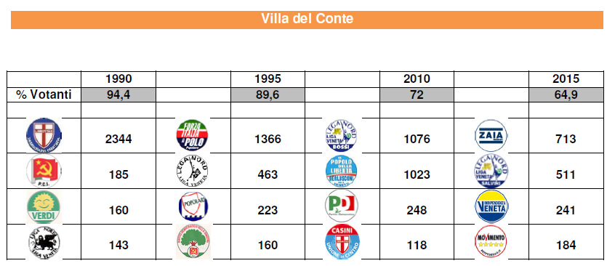
Focus comuni situati in diocesi di Padova / Villa del Conte

Slide 15
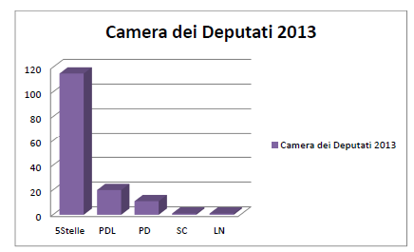
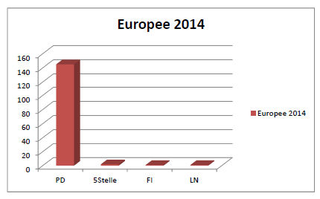
Focus comuni situati in diocesi di Padova: 1^ Lista 2013 e 2014

Slide 16
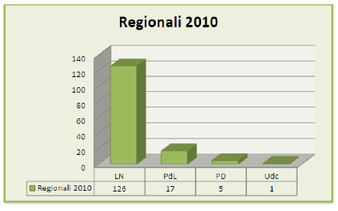
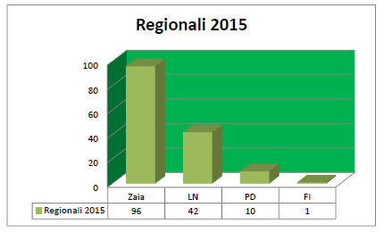
Focus comuni situati in diocesi di Padova: 1^Lista 2010 e 2015

Slide 17
Composizione Consiglio Regionale Veneto 1990

Slide 18
Composizione Consiglio Regionale Veneto 2010

Slide 19
Composizione Consiglio Regionale Veneto 2015

Slide 20
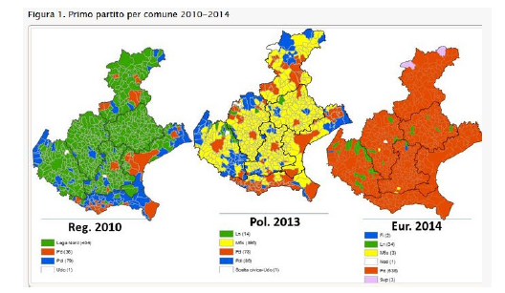
Mutamenti elettorali in Veneto : 2010 - 2013 - 2014 ( Cataldi / CISE / giugno 2015)

Slide 21
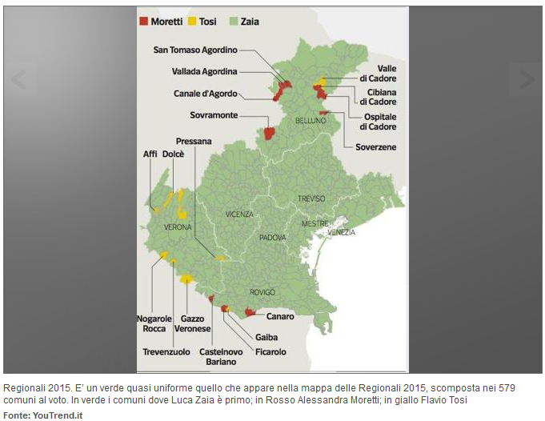
Prevalenza candidato Zaia nei comuni del Veneto 2015

Slide 22
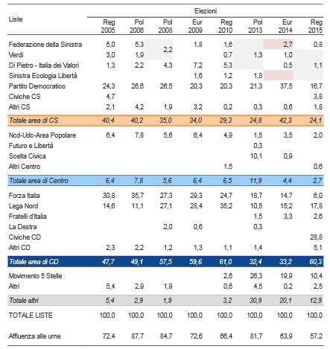
Trend aree politiche in Veneto 2005 / 2015 ( Osservatorio elettorale Regione Veneto - giugno 2015)

Slide 23
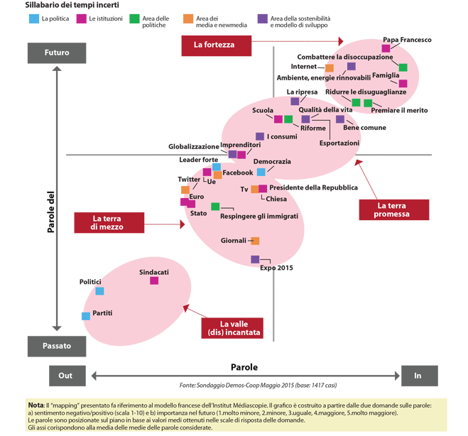
Domanda aperta : hanno futuro i partiti? ( Demos, 4 giugno 2015)

Slide 24
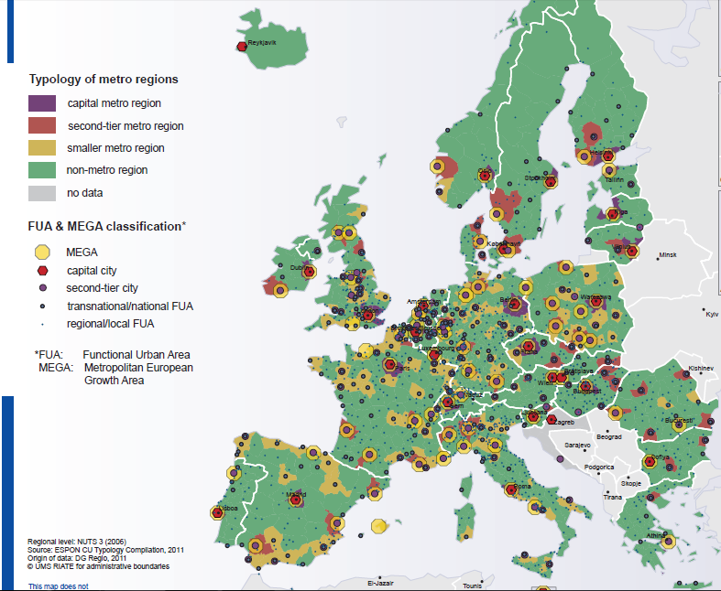
Domanda aperta: quale Veneto nell’Europa policentrica ? ESPON Atlas 2014

Slide 25
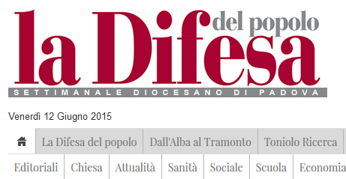
Continuare…a cercare insieme…..

